Slide 1

Môn: Toán - Lớp 2
Bảng chia 4+ Một phần tư
Online – Covid
Tháng 4/2020

Slide 2
Thứ 2 ngày 20 tháng 4 năm 2020
Toán
Kiểm tra bài cũ
1. Đọc bảng chia 2
2. Đọc bảng chia 3
3. Muốn tìm một thừa số ta làm thế nào?

Slide 3

? chÊm trßn
4  3 = 12

Slide 4
4  3 = 12
12 : 4 = 3

Slide 5
4 : 4 = 1
8 : 4 = 2
12 : 4 = 3
16 : 4 = 4
20 : 4 = 5
24 : 4= 6
28 : 4 = 7
32 : 4 = 8
36 : 4 = 9
40 : 4 = 10

Slide 6
4  1 = 4
4  2 = 8
4  3 = 12
4  4 = 16
4  5 = 20
4  6 = 24
4  7 = 28
4  8 = 32
4  9 = 36
4 10= 40

Slide 7

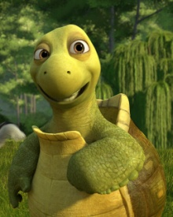
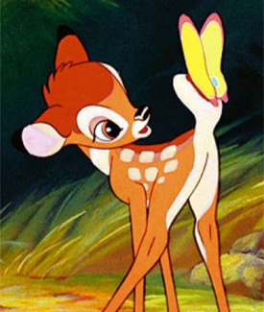


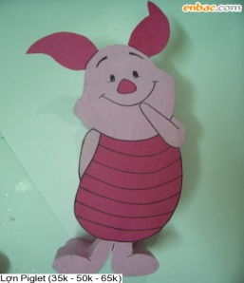
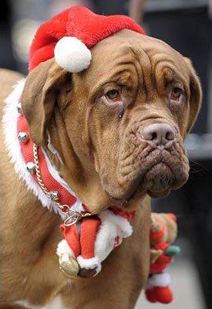


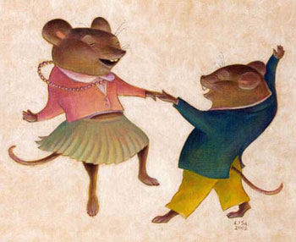
24 : 4 = 6
4 : 4 = 1
8 : 4 = 2
28 : 4 = 7
12 : 4 = 3
32 : 4 = 8
36 : 4 = 9
16 : 4 = 4
40 : 4 = 10
20 : 4 = 5

Slide 8
4
:
4
=
1
8
:
4
=
2
12
:
4
=
3
16
:
4
=
4
20
:
4
=
5
24
:
4
=
6
28
:
4
=
7
32
:
4
=
8
36
:
4
=
9
40
:
4
=
10

Slide 9
4
:
4
=
1
8
:
4
=
2
12
:
4
=
3
16
:
4
=
4
20
:
4
=
5
5
24
:
4
=
6
28
:
4
=
7
32
:
4
=
8
36
:
4
=
9
40
:
4
=
10

Slide 10
Thứ 2 ngày 20 tháng 4 năm 2020
Toán
Bảng chia 4
Bài 1: Tính nhẩm
4 : 4 =
1
16 : 4 =
4
24 : 4 =
6
8 : 4 =
2
20 : 4 =
5
7
28 : 4 =
12 : 4 =
3
36 : 4 =
9
32 : 4 =
8
40 : 4 =
10
Bài 2:
Một người xếp đều 24 cốc vào 4 bàn. Hỏi mỗi bàn xếp được mấy cái cốc?
Tóm tắt:
Bài giải
4 bàn: 24 cốc
Mỗi bàn xếp được số cái cốc là:
1 bàn: ... cốc?
24 : 4 = 6 (cốc)
Đáp số: 6 cốc

Slide 11
Thứ 3 ngày 21 tháng 4 năm 2020
Toán
Một phần tư
1
4
1
4
Chia hình vuông thành bốn phần bằng nhau.
1
4
1
4
Lấy một phần, được một phần tư hình vuông.
1
Một phần ba viết là :
1
4
4
1
1
4
4

Slide 12
Thứ 2 ngày 20 tháng 4 năm 2020
Toán
Một phần tư
1
4
1
4
Chia hình vuông thành bốn phần bằng nhau.
1
4
1
4
Lấy một phần, được một phần tư hình vuông.
1
Một phần tư viết là :
1
4
4
1
4
Bài 2: Khoanh vào chữ đặt dưới các hình đã tô đậm hình đó:
A
B
C
D
E

Slide 13
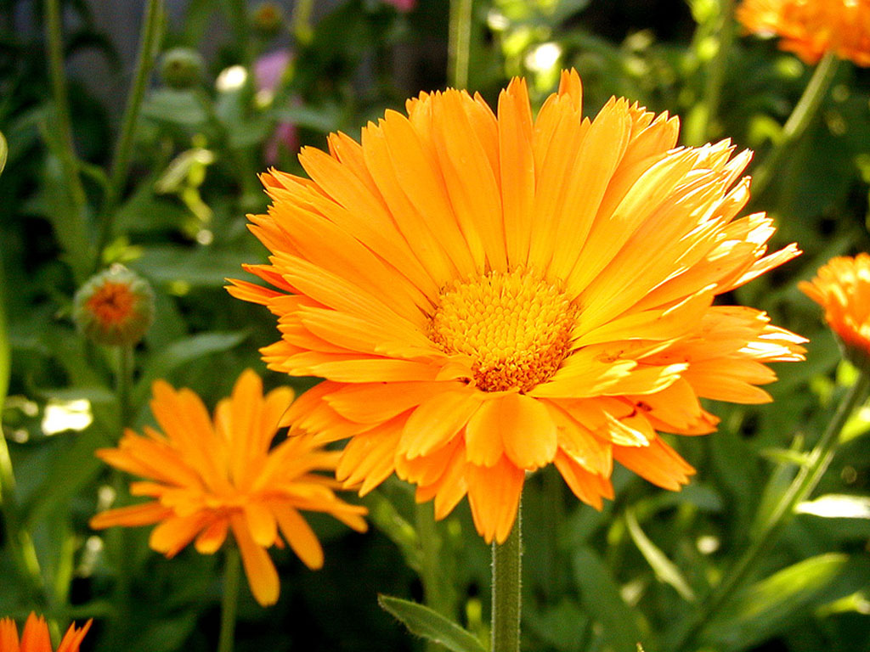


Chúc các thầy cô giáo sức khỏe!
Chúc các em chăm ngoan, học giỏi!

Slide 14
Thứ 4 ngày 15 tháng 4 năm 2020
Toán
Luyện tập
Bài 1: Tính nhẩm
1
4
3 : 3 =
12 : 3 =
18 : 3 =
6
2
5
7
6 : 3 =
15 : 3 =
21 : 3 =
3
24 : 3 =
8
9 : 3 =
27 : 3 =
9
Bài 2: ?
Số
3
x
5
=
15
3
x
7
=
21
3
x
8
=
24
15
:
3
=
5
21
:
3
=
7
24
:
3
=
8
Bài 4:
Có 30 kg kẹo chia đều vào 3 thùng. Hỏi mỗi thùng có bao nhiêu ki-lô-gam kẹo?
Tóm tắt:
Bài giải
3 thùng: 30 kg
Mỗi thùng có số ki-lô-gam kẹo là:
1 thùng : ... kg?
30 : 3 = 10 (kg)
Đáp số: 10 kg kẹo.

